Slide 1
Sistema Gerenciador de consoles de videogame
Componentes do grupo:
João Gabriel Alegria Napoleão, matrícula: 0050013804
Lucas Lobato, matrícula: 0050011102

Slide 2
Descrição resumida sobre o sistema
Tabelas console, controle e jogo.
Telas de login, menu e telas de incluir, alterar, consultar e deletar para cada uma das três tabelas.
Sistema permite incluir, alterar, consultar e deletar nas três tabelas do banco de dados.

Slide 3
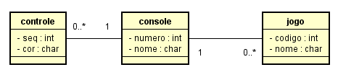
Diagrama de Classes

Slide 4
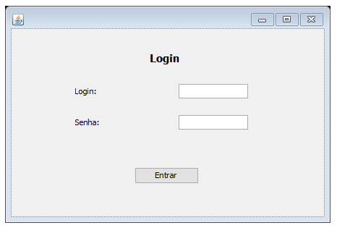
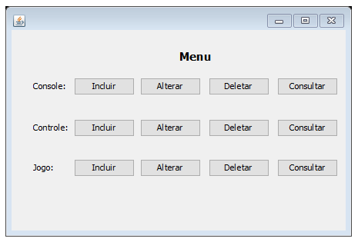
Telas

Slide 5
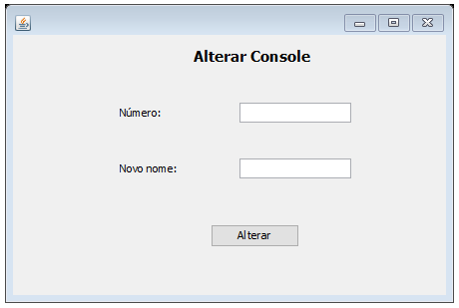
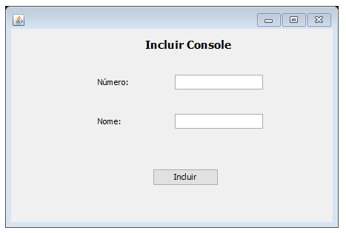
Telas

Slide 6
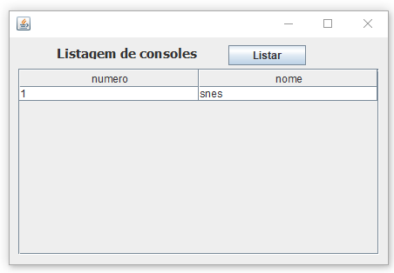
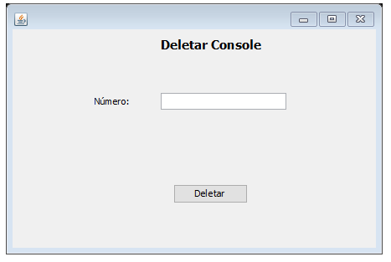
Telas

Slide 7
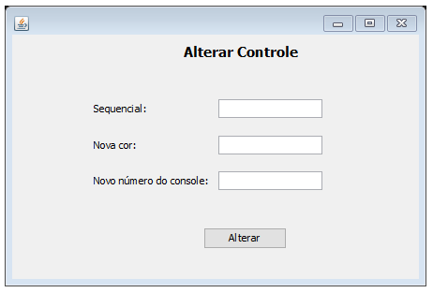
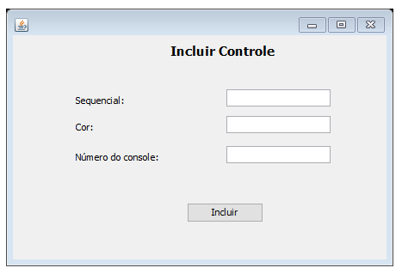
Telas

Slide 8
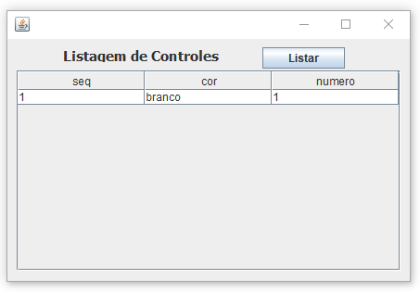
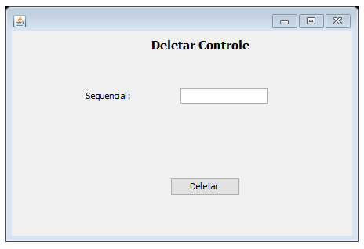
Telas

Slide 9
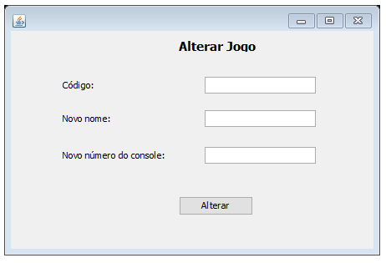
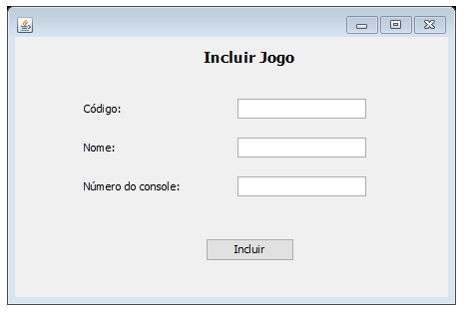
Telas

Slide 10
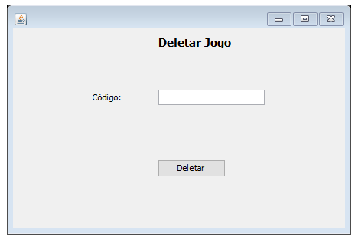
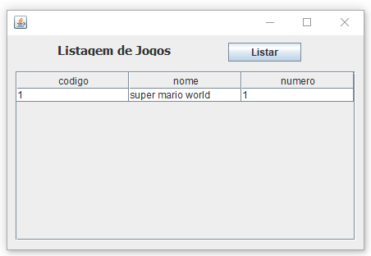
Telas

Slide 11


Sistema Gerenciador de Banco de Dados Utilizado: MySQL
Ferramenta visual para controle do banco de dados:
MySQL Workbench

Slide 12
Código SQL do Banco de Dados
Create table `console`(
`numero` int NOT NULL,
`nome` varchar(60),
PRIMARY KEY (`numero`)
);
Create table `controle`(
`seq` int NOT NULL,
`cor` varchar(30),
`numero` int,
PRIMARY KEY (`seq`),
FOREIGN KEY (`numero`) REFERENCES `console` (`numero`)
);
Create table `jogo`(
`codigo` int NOT NULL,
`nome` varchar(100),
`numero` int,
PRIMARY KEY (`codigo`),
FOREIGN KEY (`numero`) REFERENCES `console` (`numero`)
);

Slide 13
Link para o projeto no GitHub
https://github.com/Voidgodhand/Argama/tree/master/AV2trabalho

Slide 14
Link para o vídeo no Youtube
https://www.youtube.com/watch?v=A4S9rXtd6p0&feature=youtu.be

